Slide 1

감천문화마을
21209533 김슬기

Slide 2

목차
1
현황분석
1) 감천문화마을 소개
2) 감천문화마을의 도시재생
2
문제점
3
개선방안

Slide 3
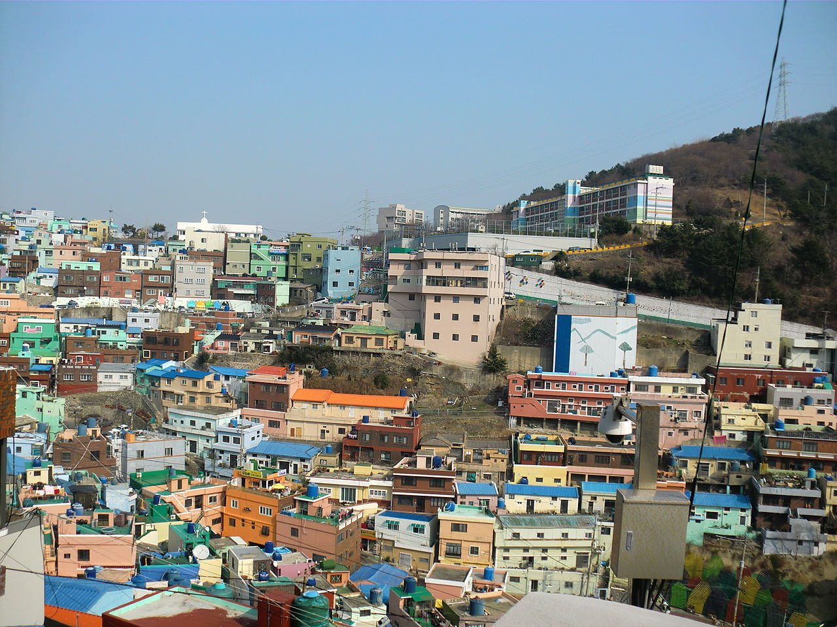
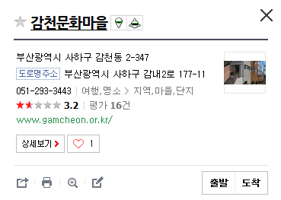
1
감천문화마을
2
3
Notes:
한국의 마추픽추라고 불리는 부산 ‘감천 문화마을’이다

Slide 4
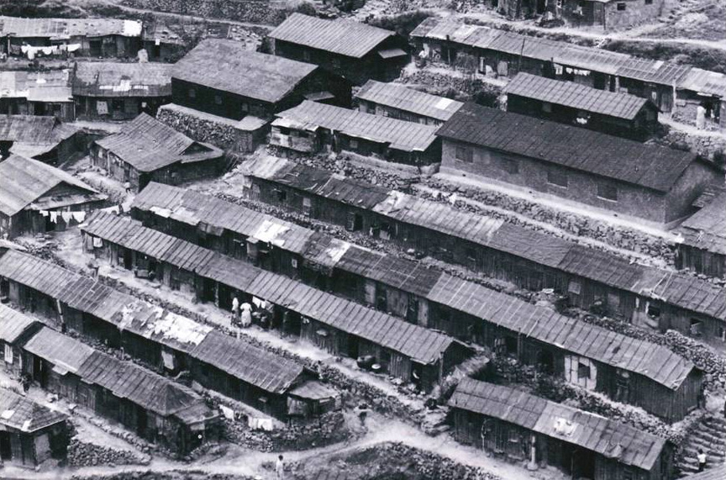
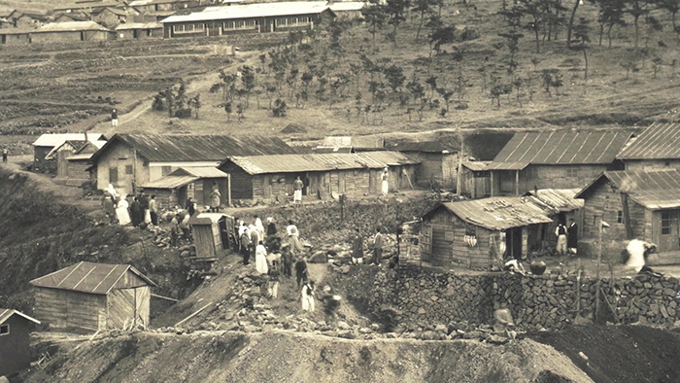
1
감천문화마을
2
3
Notes:
감천(甘川)의 옛 이름은 감내(甘內)입니다.
감(했甘)은 「검」에서 온 것이며, 「검」은 신(神)이란 뜻입니다. 천(川)은 「내」를 한자로 적은 것입니다. 다른 유래로는
물이 좋아서 감천이라고 했다고 합니다. 그 이전에는 「內」를 적어 감내(甘內) 또는 감래(甘來)라 하였고,
다내리(多內里: 多大안쪽마을)로 부르기도 하였습니다.
부산에는 피난민이 옹기종기 몰려있는 달동네가 많이있었는데 그 중하나의 피난민촌이 감천동 이였다
1950년대 한국전쟁 피난민들이 집단으로 거주하면서 감천동은 전쟁의 역사와 상처를 그대로 간직한 부산의 대표적인 곳

Slide 5
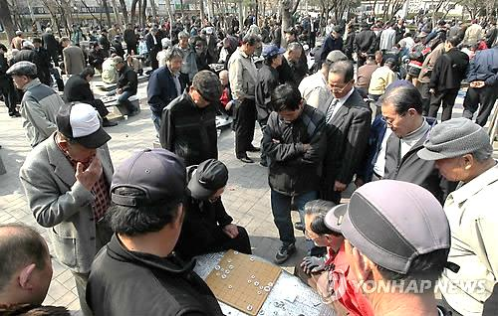
1
2
3
Notes:
지금의 감천문화마을이 있기 까지는 수많은 우여곡절이 있었다. 1960~70년대 경제성장 과정에서 인구가 줄어들고, 노년층만 남으며 죽어가는 마을이 됐다. 지역의 여론 또한 국내 제2의 도시인 부산의 이미지와는 동떨어진 감천동의 달동네를 없애고 재개발을 해야한다는 목소리도 나왔다.
2008년부터 2011년까지 부산 평균 인구가 0.2% 감소할 때 서부산권은 1.3%나 줄어들었다. 특히 북구는 3.5%가 감소했고, 사하·사상구가 각각 2.6%, 2.3% 줄어들었다. 인구 감소로 범죄 발생 우려가 높은 폐·공가가 많아지고 자연스레 주거환경이 악화될 수밖에 없는 구조가 더욱 재개발의 여론을 부채질 했다.

Slide 6
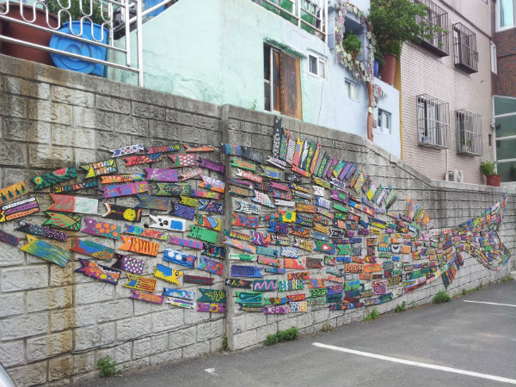
1
감천문화마을 도시재생
2
산복도로 르네상스 사업을 통해 도로경관 조명, 도로개설 등 주민생활기반 개선과 포토존, 천덕수 우물복원, 커뮤니티 광장 등 공동이용시설 설치, 작은 박물관과 작은 미술관, 담장 가꾸기, 홈페이지 제작 등 지역특화시설 설치 등 마을 가꾸기 사업에 참여했다.
3
Notes:
국내에서 도시재생이란 용어가 등장하기 시작한 것은 1990년대 후반부터이다
2009년부터 부산을 근거지로 삼아 활동하고 있는 지역작가들의 마을미술프로젝트에서 시작됐다.
젊은 사람들이 빠져나가고 노령인구만이 사는 활력을 잃은, 빈집이 늘어가는 감천2동 마을 산복도로에 조형예술작품을 설치해 마을에 활기를 불어넣고 새로운 공간의 창출을 통해 활기찬 산동네를 살리는데 목적을 두고 지난 2009년 마을미술 프로젝트 ‘꿈을 꾸는 부산의 마추픽추'’ 길섶미술로 꾸미기를 시작했다.

Slide 7
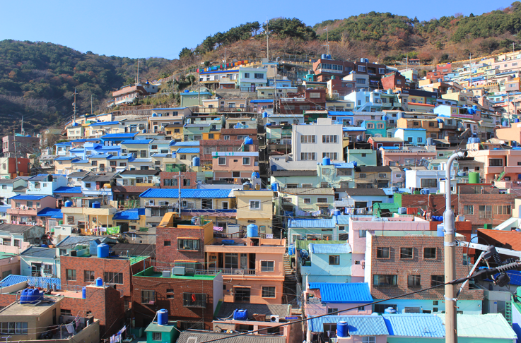
1
감천문화마을 도시재생
2
3
Notes:
부산감천문화마을의 도시재생은 부수고 으리으리한 건물을 세우는 ‘재개발·개건축 형 도시재생’이 아니다
흔히 도시재생을 말할 때 재개발을 떠올리기 쉽상인데 부산감천문화마을은 파괴보다는 문화라는 비파괴를 통해서 세월의 손때 묻은 허름한 골목에 옷을 입혀 새로운 여행지 또는 새로운 주거타운으로 재탄생 했다.
산동네 문화를 그대로 살려 현재는 연간 5만여 명이 방문하는 관광 명소로 각광을 받고 있다. 감천문화마을이 만들어지기까지 마을주민들과 문화 활동가, 작가, 그리고 구청, 주민 센터 공무원들까지 지역주민들이 함께노력해서 만들어낸 파괴 없는 창조 마을이 된 것이다.
주민참여형 마을 발전 계획으로 기존의 도시개발 과정을 뒤엎는 혁신적인 사례로 꼽히고 있다.
또 불편하다고 느껴질 법한 구불구불한 미로 골목길에 파스텔 톤 색깔을 입히고 황량하기만 했던 허름한 담벼락에는 주민들과 예술인들이 개성 있게 그려 넣은 그림까지 더해지면서 창조적인 재생마을로 변모했다.

Slide 8
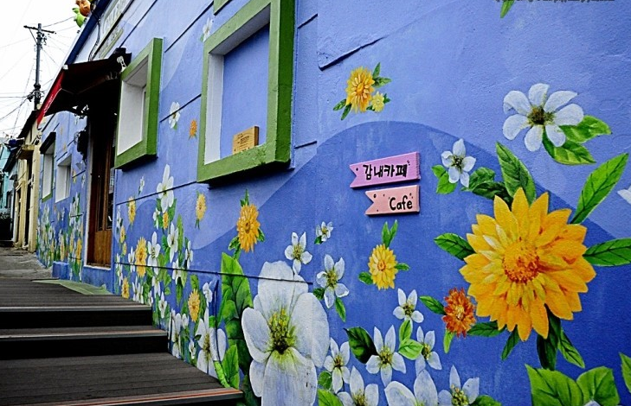
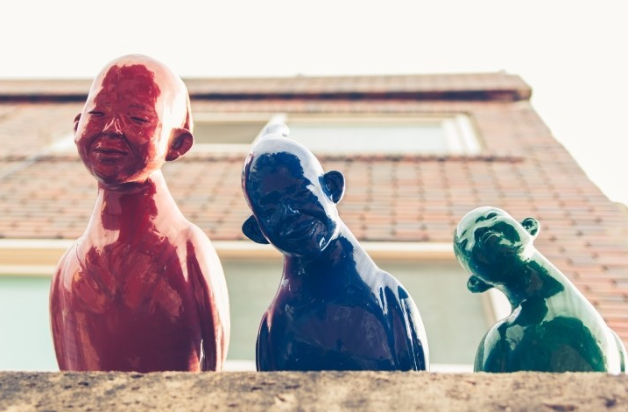
1
감천문화마을 도시재생
2
3
Notes:
부산감천문화마을의 도시재생은 부수고 으리으리한 건물을 세우는 ‘재개발·개건축 형 도시재생’이 아니다
흔히 도시재생을 말할 때 재개발을 떠올리기 쉽상인데 부산감천문화마을은 파괴보다는 문화라는 비파괴를 통해서 세월의 손때 묻은 허름한 골목에 옷을 입혀 새로운 여행지 또는 새로운 주거타운으로 재탄생 했다.
산동네 문화를 그대로 살려 현재는 연간 5만여 명이 방문하는 관광 명소로 각광을 받고 있다. 감천문화마을이 만들어지기까지 마을주민들과 문화 활동가, 작가, 그리고 구청, 주민 센터 공무원들까지 지역주민들이 함께노력해서 만들어낸 파괴 없는 창조 마을이 된 것이다.
주민참여형 마을 발전 계획으로 기존의 도시개발 과정을 뒤엎는 혁신적인 사례로 꼽히고 있다.
또 불편하다고 느껴질 법한 구불구불한 미로 골목길에 파스텔 톤 색깔을 입히고 황량하기만 했던 허름한 담벼락에는 주민들과 예술인들이 개성 있게 그려 넣은 그림까지 더해지면서 창조적인 재생마을로 변모했다.

Slide 9

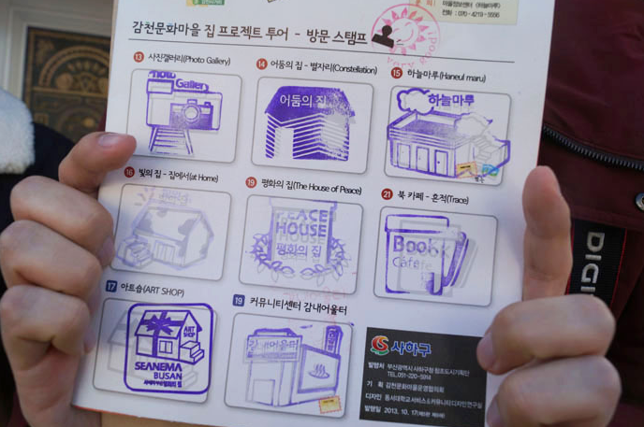
1
감천문화마을 도시재생
2
3
Notes:
한국의 산토리니로 변신

Slide 10
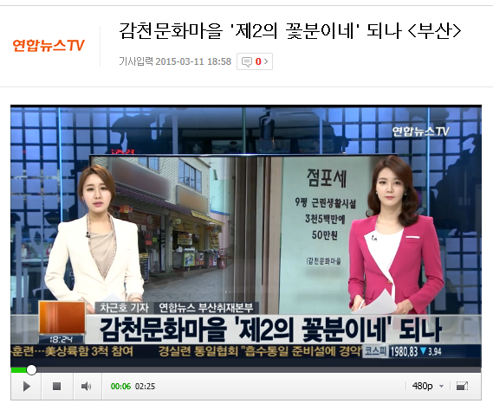
1
문제점
2
3
Notes:
감천문화마을은 관광객이 급증하면서 건물주들이 임대료를 2배 이상 올리고 있다는데요.
상인들은 사람들이 많이 찾는다고 장사가 잘 되는 것은 아닌데 이런 형편도 모르고 임대료를 올린다고 하소연하기도 했습니다.
마을이 유명해지면서 주민들이 주로 운영하던 가게에 외부인 주인들도 점차 늘고 있다는데요.
주민들은 돈 많은 외부 사람들이 마을 내 주택을 구입해 살진 않고 임대료만 비싸게 받는 건 아닌지 우려하기도 했습니다.
인기만큼 치솟는 임대료에 감천문화마을 상인들의 한숨소리가 깊어지고 있는데요.
월세를 못 견디고 문을 닫을 뻔한 '제2의 꽃분이네'가 되지 않도록 각별한 관심이 필요해 보입니다.

Slide 11
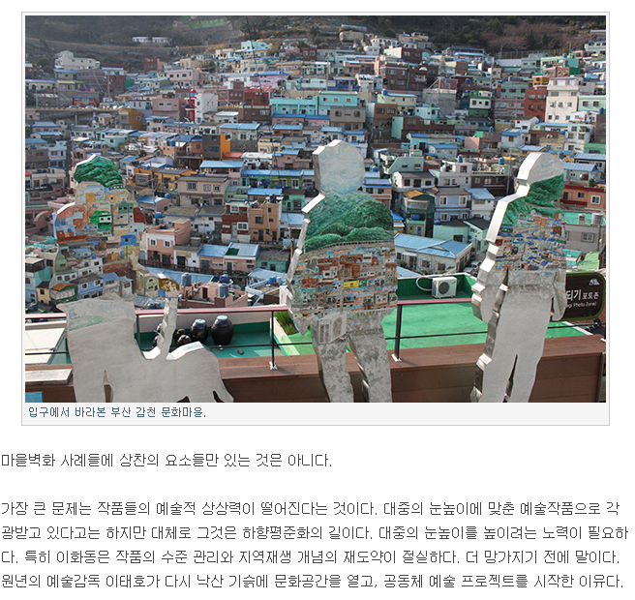
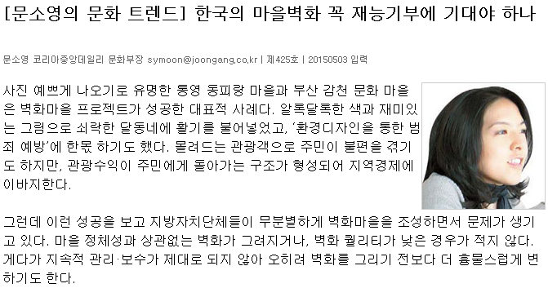
1
문제점
2
3
Notes:
비판의 목소리

Slide 12


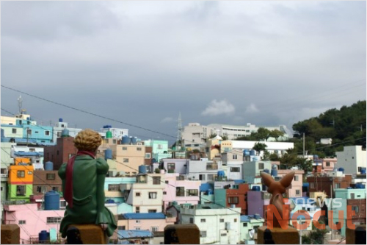
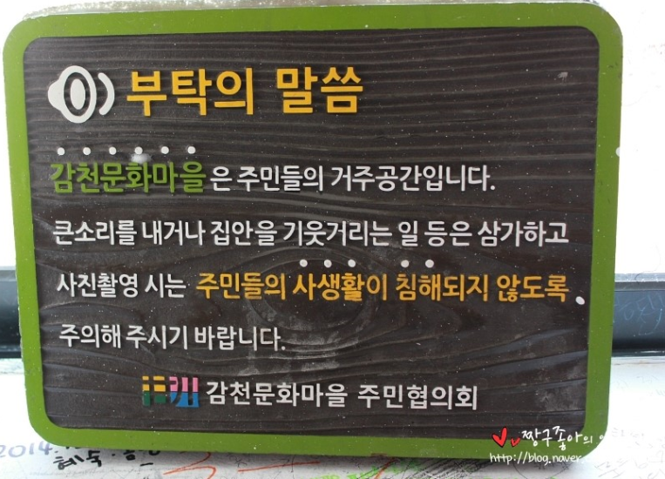
1
문제점
2
김재영(24.여)
3
"알록달록 오색찬란한 지붕이 꼬리에 꼬리를 물고 산자락에 늘어서 있는 게 신기하다"면서 "이 경관을 더 넓게 보고 싶은데 전망대가 많지 않아 아쉽다.”
이길호(67. 주민 남)
"멋있는 사진을 찍고 싶은 마음은 이해가 가지만, 방문객들이 수시로 옥상에 올라가 쿵쿵거리고 심지어 쓰레기도 버려놓고 간다"며 "마을 구경하러 온 손님에게 화도 낼 수 없고, 일상생활하기가 곤란하다."
Notes:
최근 경기도 인천에서 부산 감천문화마을을 찾은 김재영(24.여) 씨는 마을 경관을 마음껏 내려다볼 수 있는 전망대가 부족해 안타깝다고 토로했다.
실제로 감천문화마을에는 마을을 한눈에 볼 수 있도록 설치한 전망대라곤 '하늘정원'과 '감내어울터' 옥상 등 두 곳 정도에 불과하다.
여기에 한 설치미술가가 풍광이 좋은 큰길가에 어린왕자 조형물을 설치한 곳이 전망대 역할을 하고는 있지만, 주말이면 관광객들이 사진을 찍기 위해 오랫동안 줄을 서야하고, 기다리다 지쳐 발걸음을 돌리는 방문객도 적지 않다.
이같은 여건 때문에 일부 방문객이 사진을 찍겠다며 민가 지붕에 올라가는 일까지 수시로 벌어지고 있어 주민들은 길가 곳곳을 전망대로 활용할 방안을 마련해 달라며 구청의 무심함에 푸념하고 있다.
전망대뿐만 아니라 편의시설도 턱없이 부족한 실정인데, 특히 도로난과 주차난 때문에 주민과 방문객이 서로 얼굴을 붉히는 일도 잦다.
주말마다 이어지는 극심한 교통체증과 골목길 불법 주정차로 주민들은 승용차 운전을 아예 포기해야 할 정도이다.
대중교통 부족은 더 큰 문젠데, 마을입구까지 들어오는 시내버스가 단 한 대도 없고 마을버스 운행 간격도 긴데다 가장 가까운 도시철도 역에서는 가파른 산비탈을 30분 가까이 올라야 마을에 다다를 수 있는 실정이다.
주민들은 버스 노선 신설이 가장 좋겠지만 여의치 않다면 도시철도역이나 시내버스 정류장을 오가는 셔틀버스를 하루빨리 운영해 줄 것을 희망하고 있다.

Slide 13

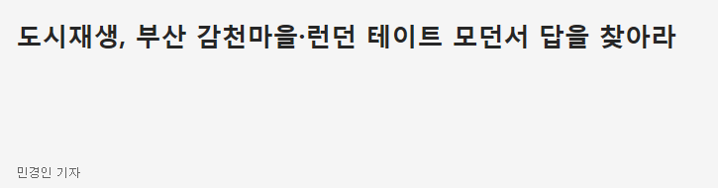
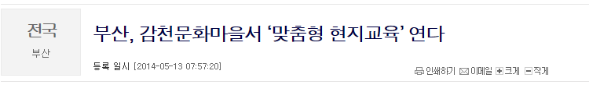

1
개선방안
2
3

Slide 14
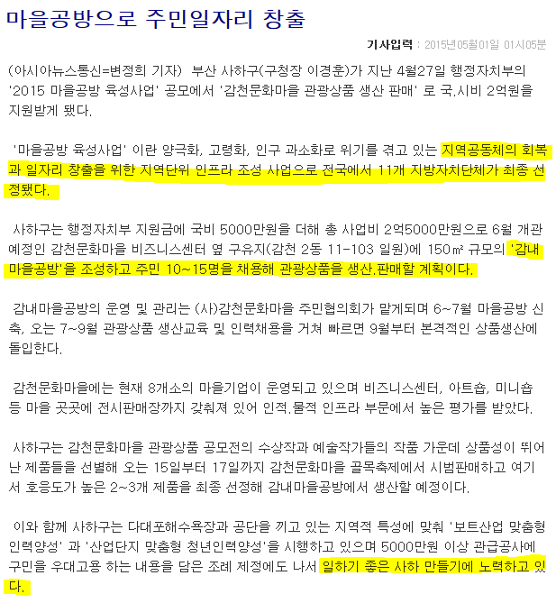
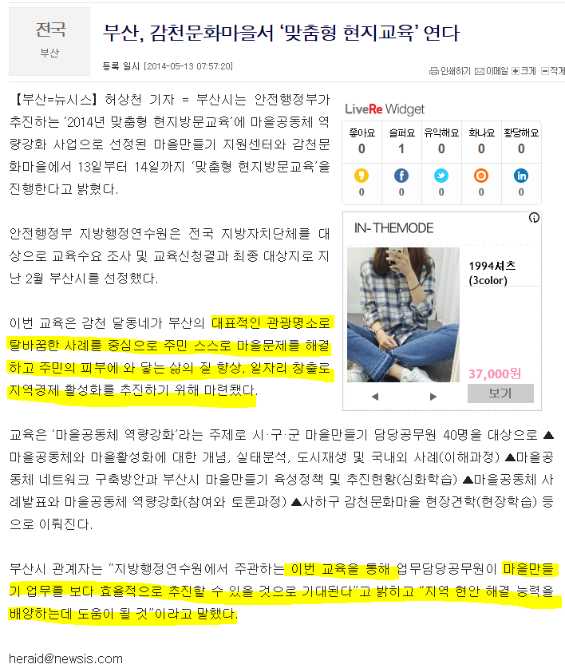
1
개선방안
2
3
Notes:
안전행정부가 추진하는 ‘2014년 맞춤형 현지방문교육’에 마을공동체 역량강화 사업으로 선정된 마을만들기 지원센터와 감천문화마을에서 13일부터 14일까지 ‘맞춤형 현지방문교육’을 진행한다고 밝혔다.
지난 4월27일 행정자치부의 '2015 마을공방 육성사업' 공모에서 '감천문화마을 관광상품 생산 판매' 로 국.시비 2억원을 지원받게 됐다.
'마을공방 육성사업' 이란 양극화, 고령화, 인구 과소화로 위기를 겪고 있는 지역공동체의 회복과 일자리 창출을 위한 지역단위 인프라 조성 사업으로 전국에서 11개 지방자치단체가 최종 선정됐다.

Slide 15
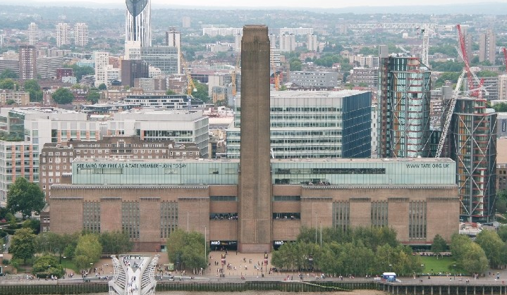
1
개선방안
2
3
Notes:
감천문화마을은 CNN이 ‘아시아에서
가장 예술적인 마을’이라고 소개했을 정도로 도시재생의 성공적인 사례다
도시는 세계적인 근대화 흐름에 발 맞춰 꾸준한 성장을 해왔지만 경기확장기가 끝나면서 도시의 성장과 개발도 한계에 부딪혔다. 이 같은 문제를 해결하기 위한 방안으로 ‘도시재생’이 꼽히고 있다.
현대미술의 성지라 불리는 영국 런던 테이트 모던 미술관은 원래 화력발전소였다. 수 십 년간 흉물로 방치됐던 화력발전소의 외관은 그대로 간직하고 내부는 완전히 개조해 미술관으로 만들었다.
테이트 모던은 런던의 품격을 드높이는 명소이면서도 관광 수입 확보에 한 몫 톡톡히 하고 있다. 이처럼 도시재생 사업이 성공적으로 이뤄진다면 수많은 관광객을 유치할 수 있다. 관광객들이 지역에서 자연스럽게 소비활동을 하면서 해당 지자체의 재정 자립도를 높여준다. 이와 더불어 지역상인의 수입 향상에도 큰 도움을 준다. 이는 즉 도시 빈곤 문제를 해결하는 하나의 방안인 것이다.
황규홍 도시재생사업단 사무국장은 “도시재생과 관련한 법이 제정된 지 얼마 안되서 객관적 데이터는 없다”면서 “도시재생 사업이 단기적인 사업이 아니기 때문에 장기적으로 보면 도시재생으로 주민 수입 향상에 도움이 될 것이다”라고 말했다.

Slide 16
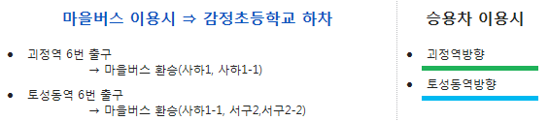
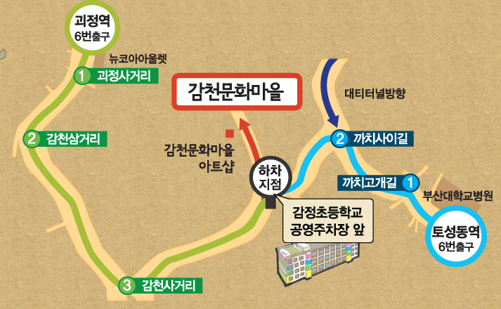
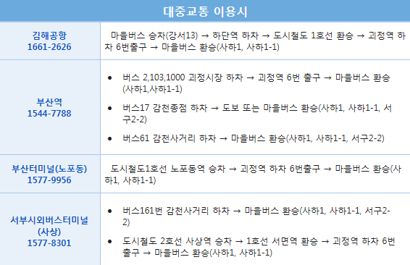

1
개선방안
2
3
Notes:
대중교통은 문제가 1월기사
부산시가 대중교통이 불편하다는 지적을 받아온 감천문화마을에 주말 마을버스 운행횟수를 늘릴 예정이라고 15일 밝혔다.
부산시는 기존 4개 마을버스 노선에 운행 중인 감천문화마을에 이번 달 26일부터 주말마다 마을버스 2대를 더 투입한다.
이번 버스 증편으로 주말 배차간격은 12∼15분에서 7∼8분으로 줄어든다.
증편 운행시간은 주말 오전 10시부터 오후 7시까지다.
부산시 대중교통과 관계자는 "관광객이 도시철도 1호선 토성동역과 자갈치역에서 내려 사하 1-1, 서구 2-2, 서구 2번 등의 마을버스를 갈아타고 감천문화마을을 오간다"며 "주말에 대중교통이 불편하다는 지적이 있어 증편하기로 했다"고 말했다.

Slide 17

출처
감천문화마을 홈페이지
http://www.gamcheon.or.kr/
뉴스기사
http://www.namdonews.com/blog2/blogOpenView.html?idxno=1410702
http://www.yasinmoon.com/news/articleView.html?idxno=22028
http://www.viva100.com/main/view.php?key=20150215010001919
http://www.newsis.com/ar_detail/view.html?ar_id=NISX20140513_0012912879&cID=10811&pID=10800
http://sunday.joins.com/article/view.asp?aid=37940
http://news.khan.co.kr/kh_news/khan_art_view.html?artid=201504032115125&code=960202
http://www.nocutnews.co.kr/news/1166795
http://news.naver.com/main/read.nhn?mode=LSD&mid=sec&sid1=102&oid=001&aid=0007013394
뉴스-동영상http://news.naver.com/main/read.nhn?mode=LSD&mid=sec&sid1=102&oid=422&aid=0000107129

Slide 18
감사합니다.
Q&A

